Slide 1
PLM及其关键应用介绍
PTC航空行业技术经理：余定方
2011年5月20日

Slide 2
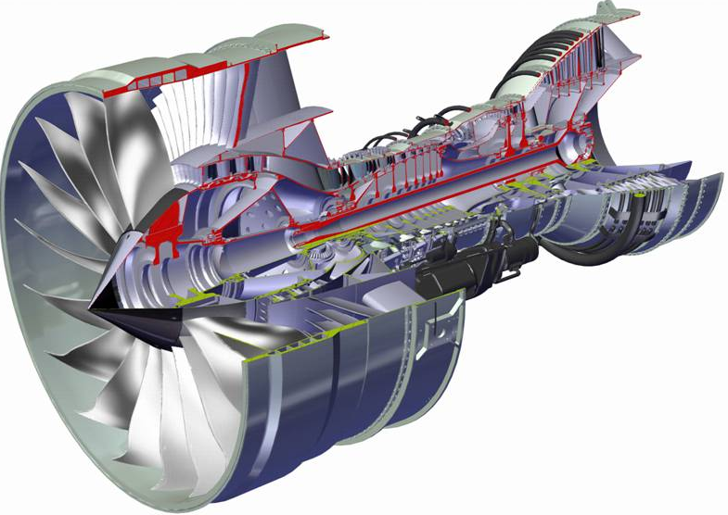
议程
PLM介绍
1
2
构型管理
3
BOM管理
4
DMU管理

Slide 3
议程
PLM介绍
1
1.1、 PLM的历史和概念
1.2、 PLM在企业信息化中的定位
1.3、 PLM的应用
1.4、 PLM的效益
1.5 、PLM平台的建设
2
构型管理
3
BOM管理
4
DMU管理

Slide 4
1.1 PLM的历史与概念
PLM功能发展历程
客服支持/项目管理/…
PLM产品开发系统
企业信息中枢/供应链协同开发
DMU数字化样机
VPDM虚拟产品数据管理
配置管理
生命周期管理
PDM II
工作流管理
产品结构管理
PDM产品数据管理
版本控制
DM数据管理
电子数据仓库

Slide 5
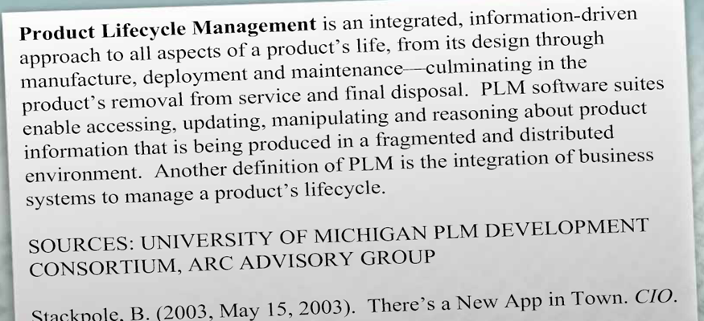

1.1 PLM的历史与概念
PLM定义
PLM (Product Life-cycle Management)=产品生命周期管理。
CIMdata: PLM是一种企业信息化的商业战略。它实施一整套的业务解决方案，把人,过程和信息有效地集成在一起,作用于整个企业,遍历产品从概念到报废的全生命周期，支持与产品相关的协作研发、管理,分发和使用产品定义信息。

Slide 6
1.1 PLM的历史与概念
从两个角度来理解PLM
产品 PLM系统帮助组织产品开发，完善产品结构，确保设计、制造、客服所需的大量的数据和信息清楚明了，从而构筑一个信息平台对产品进行支持和维护，保证有竞争力产品的及时交付。
过程 PLM系统管理产品生命周期的整个过程，组织协调诸如产品开发过程中设计评审、批准、更改、研发质量控制及产品发布等事件，并最终落实到工作流和流程管理。

Slide 7
从PDM到PLM
1.1 PLM的历史与概念
Yesterday
Today
Design Strategy
Supplier Strategy
CRM
PDM
PLM
ERP
Cost & Green
Strategy
Mfg. Strategy
SCM
HR
Service
Strategy
ERP
Mfg
….
CRM
HR

Slide 8
1.2 PLM在企业信息化中的定位
企业信息化模型
企业信息化最终定位在四个业务领域，由四种主要的IT系统来表示，他们是：
供应链管理（SCM）
是使企业更好地采购制造产品和提供服务所需原材料、生产产品和服务并将其递送给客户的艺术和科学的结合。
企业资源计划（ERP）
是在先进的企业管理思想的基础上，应用信息技术实现对整个企业资源的一体化管理。
客户关系管理（CRM）
通过对客户详细资料的深入分析，来提高客户满意程度，从而提高企业的竞争力的一种手段。
产品生命周期管理（PLM）
强调对全生命周期的支持，提供从数据产生、管理、交付、服务至消亡的全寿期解决方案。
SCM
供应商
物流
PLM
ERP
知识流
信息流
采购
技术工程
制造
营销市场
客户
CRM
服务

Slide 9
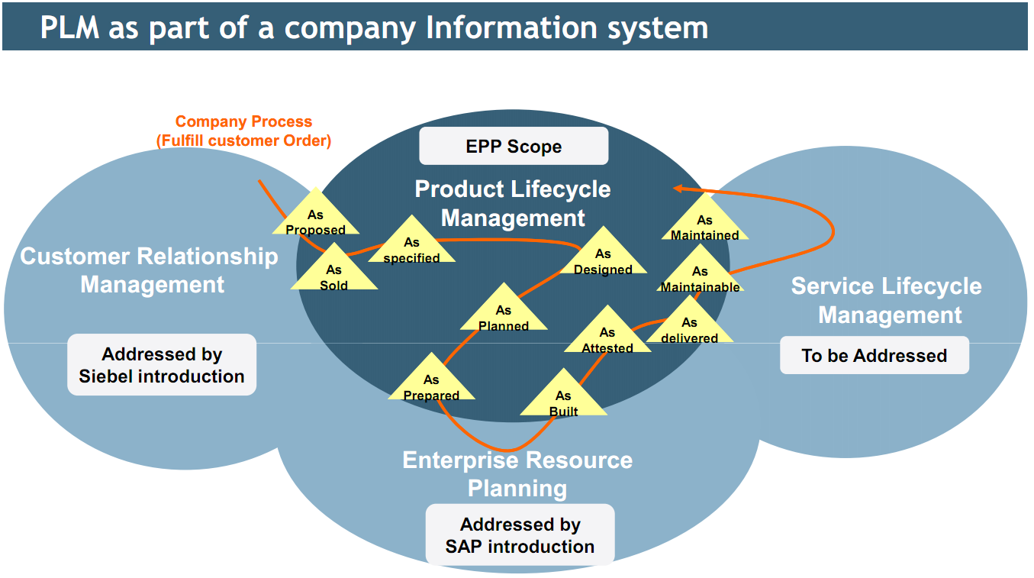
1.2 PLM在企业信息化中的定位
欧洲直升机公司(EUROCOPTER)企业信息化示例

Slide 10
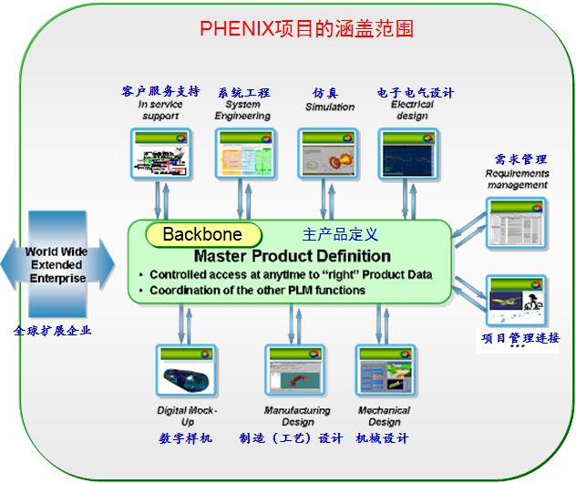






















1.3 PLM应用示意（1）
EADS PHENIX系统关键应用示意
一个跨事业部的PLM委员会管控整个PHENIX
需求管理
(RM)
扩展型企业
(EE)
仿真工具(SIM)
数字样机操作(DMU)
以及协同多个跨部门的关键团队
来负责11个主要的PLM领域
工程和生产设计 (EMD)
构型管理(CM)
电子设计（ED）
主产品定义(MPD)
连接项目管理(PM)
集成的技术流程(ITP)
Notes:
One of the key wins we’ve had recently is with EADS, the parent company of Airbus, Eurocopter, and other divisions
Being selected as the enterprise provider for PLM at EADS was a major win for PTC
This is an opportunity to showcase a specific customer that represents a vertical, region, etc.
Instructions for placing an image: Right Click, Select Format Shape> Fill> then select “Picture or Texture fill”, and select your image. Then delete this Text. Make sure “Tile Picture as Texture” is NOT selected, and size your picture before placement to be 2:1 ratio of width to height to avoid stretching the image.
10

Slide 11
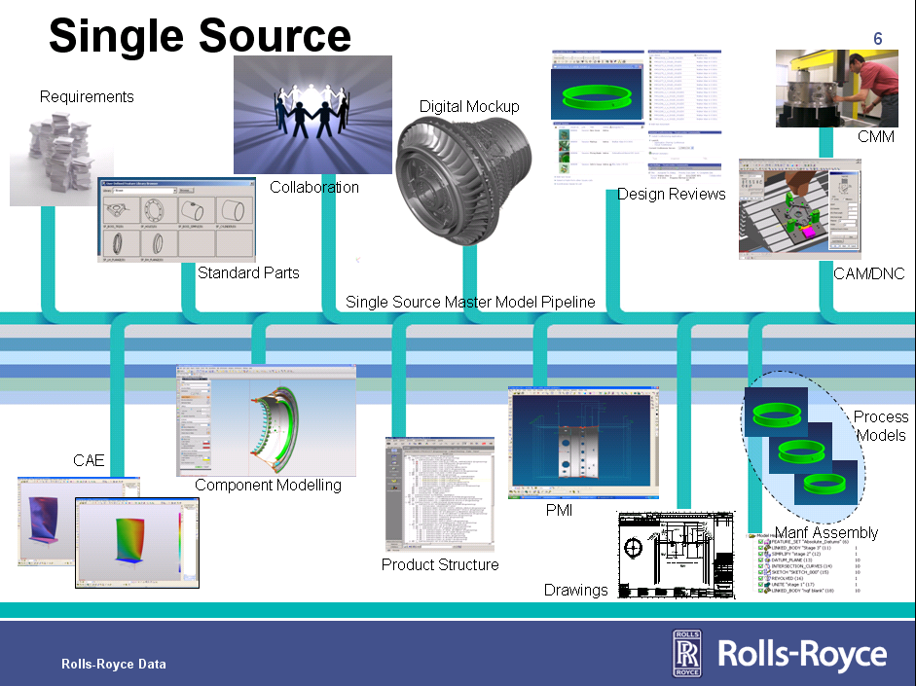
1.3 PLM应用示意（2）
罗罗（R&R）公司全球化PLM平台应用示意
范围涉及多站点协同模块用于：
全球CAD数据管理；
更改控制和工作流程管理
车间装配模拟显示；
工艺规划和设计；
项目管理
实现从产品概念设计到零件／装配工艺设计全过程的管理；
单一数据源架构示意图

Slide 12
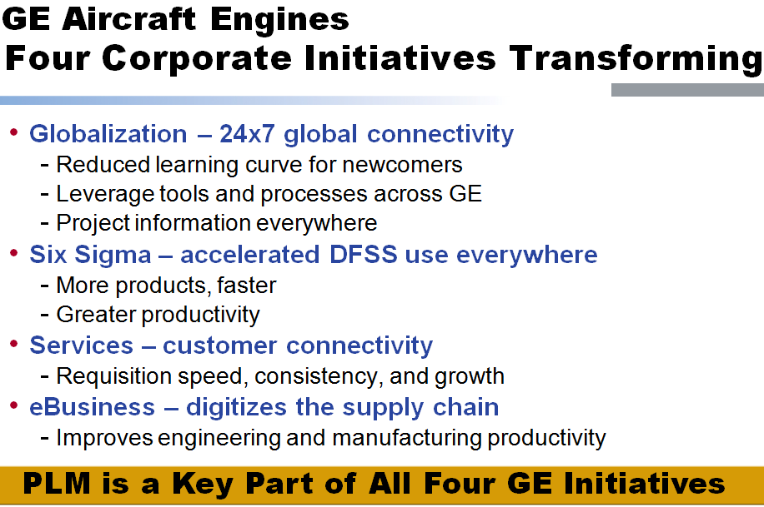
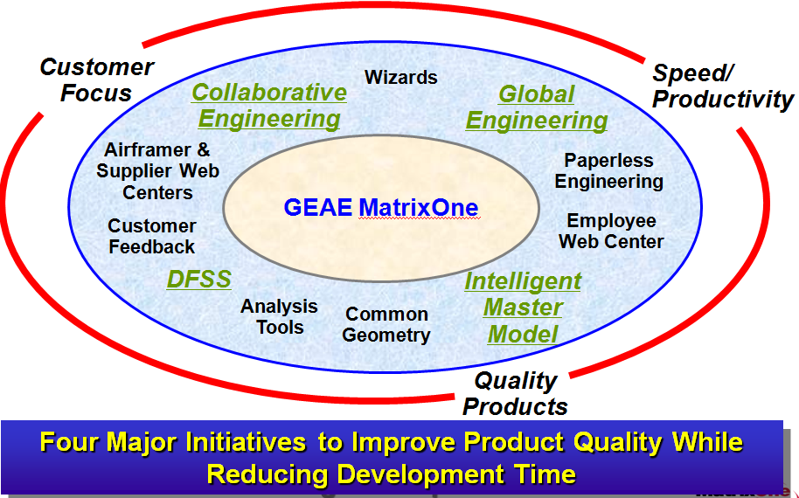
1.3 PLM应用示意（3）
GE发动机的PLM平台应用示意

Slide 13
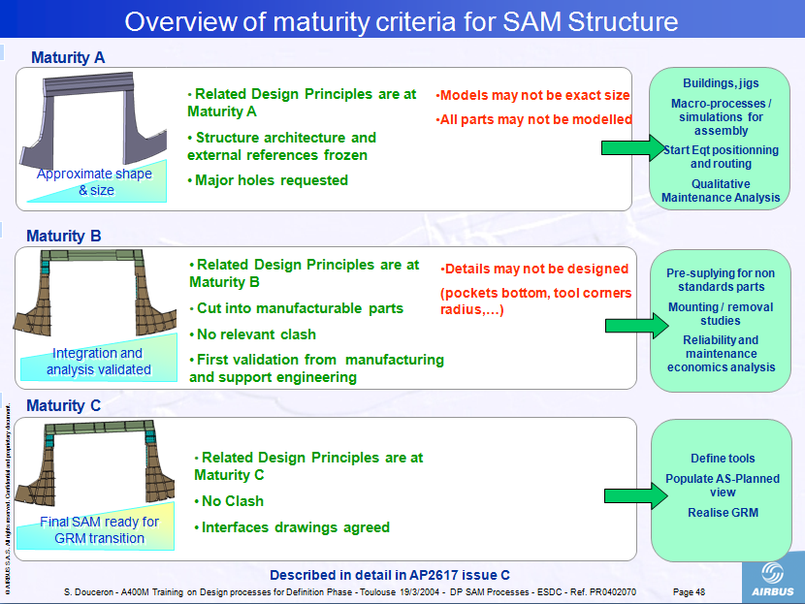
1.3 PLM应用示意（4）
PLM平台支持的并行工程示例

Slide 14
1.4 PLM的效益
产品研发面临的挑战
数字化信息的爆涨
聚集和关联
追踪正确版本
不仅仅是工程信息
参与者众多
其它内部组织
第三方扮演者重要角色
信息共享不畅
项目内部可视化功能不强
信息不同步
工程和制造部门之间存在隔阂(ERP)
维护部署时间长、费用高
需要过多的服务开销
技术之间互相抵触
如今复杂的产品开发环境
分布式制造
分布式制造
供应商
分布式制造
供应商
供应商
分布式制造
供应商
首选零件
经认可的销售商
可行性反馈
分布式制造
供应商
分布式制造
供应商
工具设计
工作指示
PLM
FTP
NC程序
需求
采购
采购
制造
设计反馈
制造
零件设计
定制配置
工程
工程
服务
物料清单
SneakerNet
服务
更改
现场通知
模型
客户所关心的事情
图形
失败报告
销售
用户，服务
营销
销售
仿真
营销
手册
设计合作伙伴
设计合作伙伴
信差
客户
电子邮件
客户
设计合作伙伴
设计合作伙伴
客户
建议
客户
客户需求
客户
设计合作伙伴
概念需求
客户
设计合作伙伴
市场需求
宣传册、数据表

Slide 15
1.4 PLM的效益
应用PLM后的产品开发
产品开发过程得到规范有序控制

Slide 16
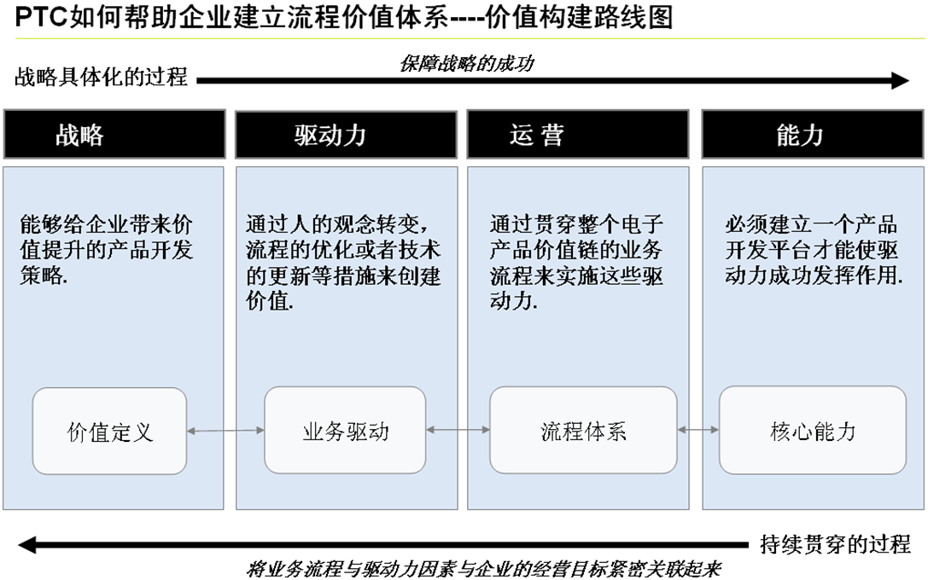





1.5 PLM平台的建设
流程全景——优化产品开发流程
Organization
Materiel Solution Analysis
Technology Development
Engineering & Manufacturing Development
Production & Deployment
Operations & Support
Management
投资组合管理
项目群管理
项目管理
法规符合性管理
变更和配置管理
需求捕捉和管理
Engineering
概念设计
系统设计
详细设计
验证与确认
变型设计与生成
设计外包
早期采购
Procurement
组件和供应商管理
制造过程管理
Manufacturing
制造外包
技术出版物(S11000D)
后期保障分析
备件支援管理
Product Support
培训和在线学习(SCORM)
设备管理
性能分析与反馈
Notes:
Process improvement is pivotal to the framework, to product development, and to business success.
PTC has a comprehensive point of view of product development and it is represented here, in our process landscape. We recognize that product development is a set of highly cross-functional and distributed processes that span the life of the product, from planning through support. PTC has an entire team of process managers who work closely with customers to develop a deep definition of these processes and the capabilities necessary to achieve process optimization.

Slide 17

1.5 PLM平台的建设
PLM平台在航空行业实施的典型架构
市场营销
设计
工艺
工装
客户服务
适航
质量
...
单点登录
企业信息门户
任务接收
外部参研单位协作门户
系统集成统一接口
PLM平台
结构供应商
客户服务支持/系统集成
研制项目管理
协同工作管理
安全控制
ERP
需求及验证管理
构型管理
适航管理
系统供应商
MES
以BOM为核心的产品数据集中管理
客户等其它门户
客户（航空公司等）
DMU管理
...
研制质量管理
软件数据
客服系统
文档数据
设计数据
基础资源库管理
数据搜索
适航当局
产品结构
...
其它
数据库/服务器/存储/网络/信息安全/标准规范
基础支撑
—产品研发关键应用
Notes:
One of the key wins we’ve had recently is with EADS, the parent company of Airbus, Eurocopter, and other divisions
Being selected as the enterprise provider for PLM at EADS was a major win for PTC
This is an opportunity to showcase a specific customer that represents a vertical, region, etc.
Instructions for placing an image: Right Click, Select Format Shape> Fill> then select “Picture or Texture fill”, and select your image. Then delete this Text. Make sure “Tile Picture as Texture” is NOT selected, and size your picture before placement to be 2:1 ratio of width to height to avoid stretching the image.
17

Slide 18
议程
1
PLM介绍
2
构型管理
2.1、 构型管理发展历程
2.2 、构型管理基本概念
2.3、 构型管理组成要素
2.4 、构型管理系统平台
3
BOM管理
4
DMU管理

Slide 19
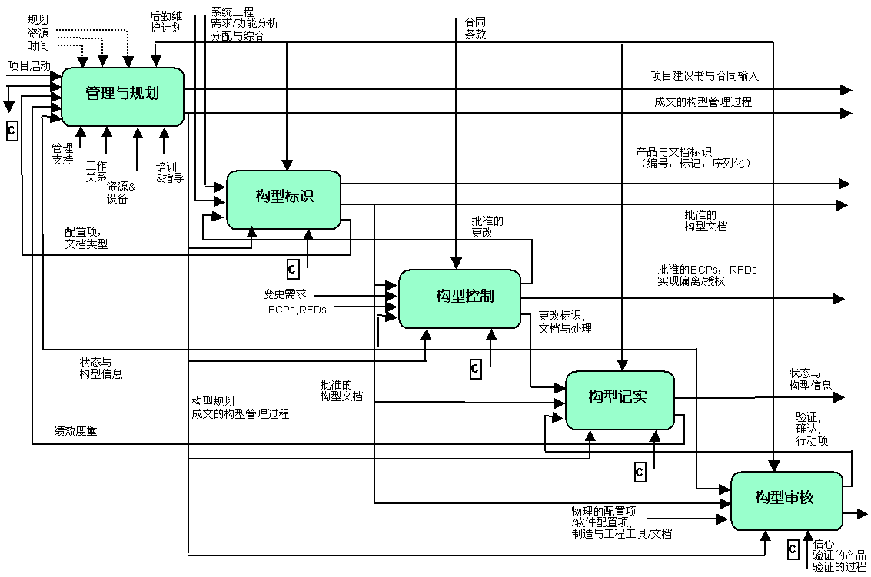
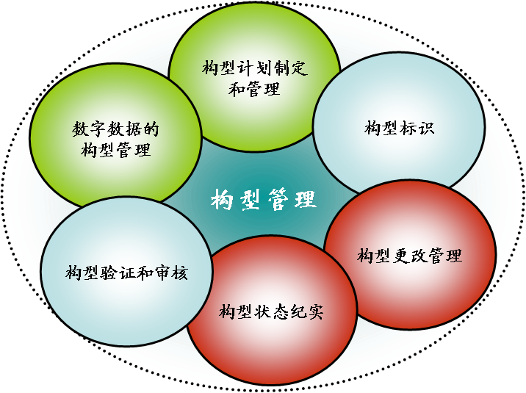
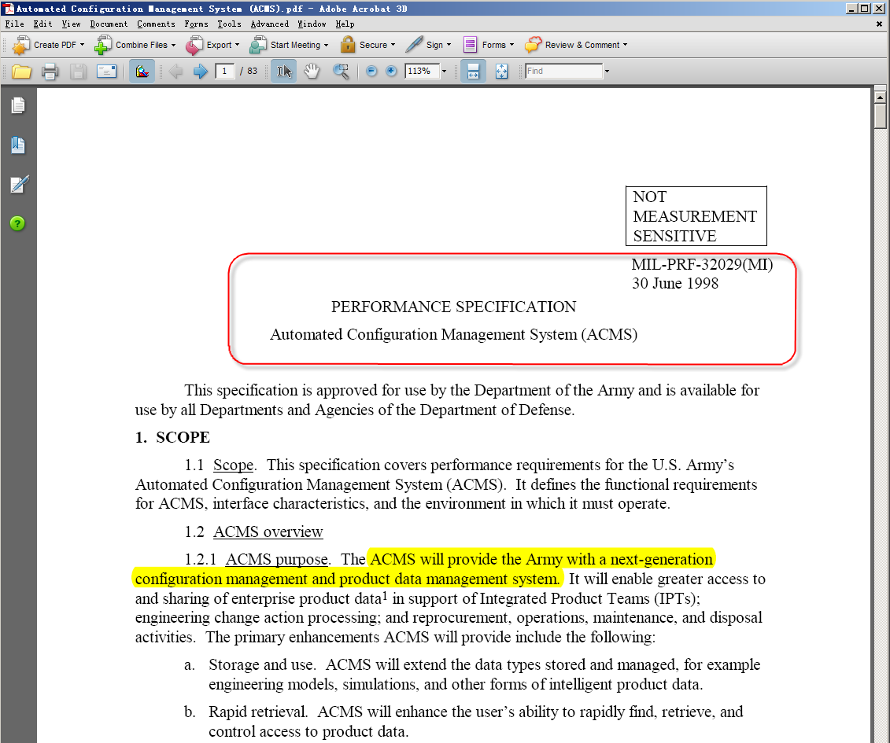
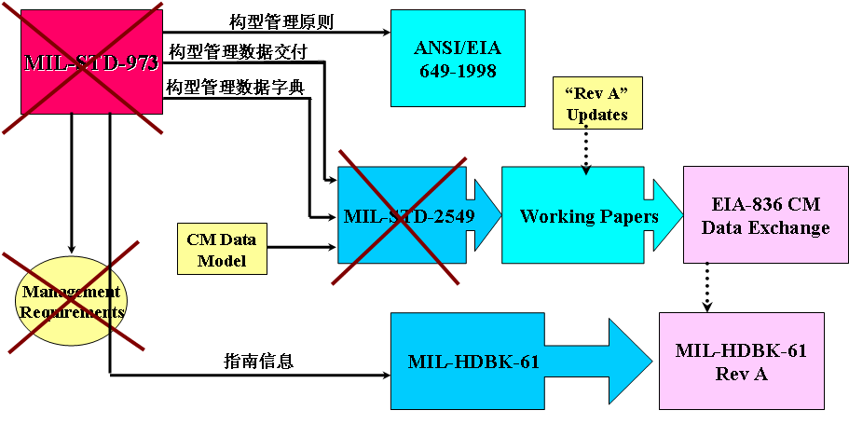
2.1 构型管理的发展历程
GJB3206-1998 技术状态管理

Slide 20
Configuration混乱的中译
2.2 构型管理的基本概念
构型、技术状态、型态、形态、架构、建构、构形、配置、配构、组态等
在我国航空国防工业中，Configuration通常翻译为：
在民机行业：构型
在军工行业：技术状态
在软件领域：配置

Slide 21
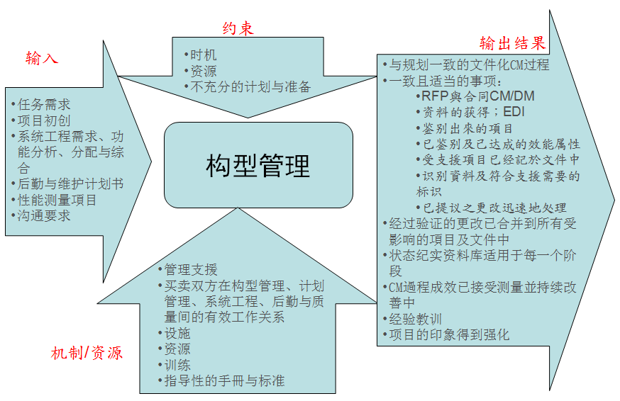
2.2 构型管理的基本概念
构型是指在一个确定的时间或给定的某一个确定条件，由相关文件所描述的产品构成状态，包括产品所达到的功能和物理特性。
构型管理是一个从需求、设计直至运行的整个产品生命周期过程中建立和维护产品性能、功能和物理特性一致性的管理过程。
---- ANSI/EIA649
关于构型管理的几个误区：
“产品研制过程中不需要构型管理”，或“产品研制发图以后才需要构型管理”
产品研制不靠程序办事，而靠“红头文件”指挥（要进度，不要程序）
构型管理就是选项选配
构型管理在产品详细设计或批量生产之后才做的事
美国国防部的构型管理过程模型

Slide 22
构型管理的用途
2.2 构型管理的基本概念
构型管理是共享信息的控制和维护方法。
构型管理方法是产品全寿命期内的识别、跟踪和控制的手段。
透过构型管理，进行基线和工程产品的管理，对信息行使持续控制。
构型管理提供了更改过程的可见性。
Application of CM to a project environment provides the discipline needed to ensure that the system operational concept is consistent with the capability that results.
构型管理用于项目环境，它提供了所需的规则，保证系统的运作概念与产品最终的能力相一致。

Slide 23
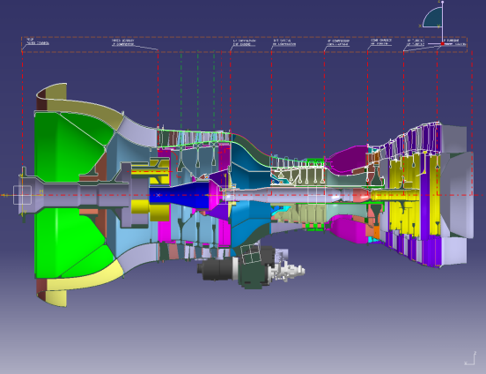
2.3 构型管理的关键要素
构型规划和管理
阐明某一构型项的技术定义，指定一个唯一标识零组件号，确定产品结构，建立该构型项的构型基线的过程，对已建立基线的强制性和委托更改，都要指定一个唯一的更改标识符
为确定构型项是否符合其构型文件的要求所进行的检查活动 ，确认产品构型是否满足客户要求，确认构型是否偏离以及进行构型过程中的各种审核、批准
构型标识
识别构型项
的功能和物理特征
记录
并报告
信息
验证
完整性
构型纪实
构型管理
构型审核
控制对构型项
的更改
构型基线建立后，为控制构型项的更改而对提出的更改建议所进行的论证、评定、协调、审批和实施更改的活动，包括版本的管理和更改流程的控制等
有效管理构型所需信息的正式记录和报告，包括构型的某种更改和获准更改的实施状况，构型状况报告包括记载所有基线技术状态和相关获准更改的构型记录
构型控制
构型管理信息化支撑平台

Slide 24
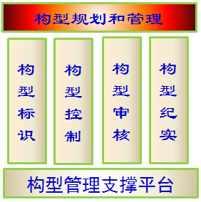
构型规划和管理
2.3 构型管理的关键要素
确定上下游的业务环境：针对上下文的业务环境规划构型管理过程，确保业务规则得到执行和管理，明确这个过程中的职责、人员、评测标准。选择适合于环境的工具、技术和方法。
构型管理规划：描述构型管理如何完成，如何确保整个生命周期中产品定义、产品构型、构型管理记录之间的一致性，如何维护这种一致性，制定构型管理活动的工作计划和实施步骤。
培训：支持一系列的培训，使得各个人员明确他们的角色和职责，了解构型管理的实施过程。
绩效评测：评估构型管理计划实施的有效性和构型管理规则执行的效果。
供应商构型管理：执行下一级构型管理的原则，指导供应商进行构型管理。

Slide 25
某航空公司 构型管理规划（业务流程规划）
2.3 构型管理的关键要素
CM disciplines
Develop
Fulfil
Support
1. Invariant Product Structure definition / evolution
Identification
2. Airbus Offer Management
(Spec Catalogue)
Identification
Steering
3. Change Process
Change Control
4. Baseline creation (by MSN)
(extraction of RFC/SCN, modifications, drawings, work orders, …)
Status Accounting
5. Conformity management and documentation (Attestation)
Status Accounting
Audits
6. Conformity management and documentation (Authorities)
Status Accounting
Audits
7. Conformity management and documentation (customer)
Status Accounting
Audits
8. CM steering process
8.1. Standard allocation
8.2. Cust/version allocation
8.3 Effectivity calculation
Steering
Steering
Steering

Slide 26
某国内商用航空企业的构型管理规划示意
2.3 构型管理的关键要素

Slide 27
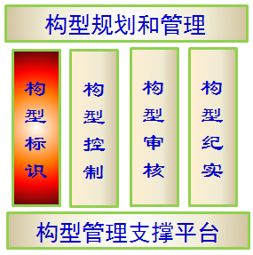
构型标识的主要业务活动：
2.3 构型管理的关键要素
产品结构的规划和建立，确定构型项；
确定构型文档类型 & 格式；
确保通过合适的标识符标识产品和文档，使得产品、构型文档和相关数据之间建立关联；
定义产品特性、接口，在构型文档中详细描述并在上下游企业之间进行接口控制；
定义选项；
定义基线类型，建立基线；
为产品结构和构型文档分配有效性值；

Slide 28
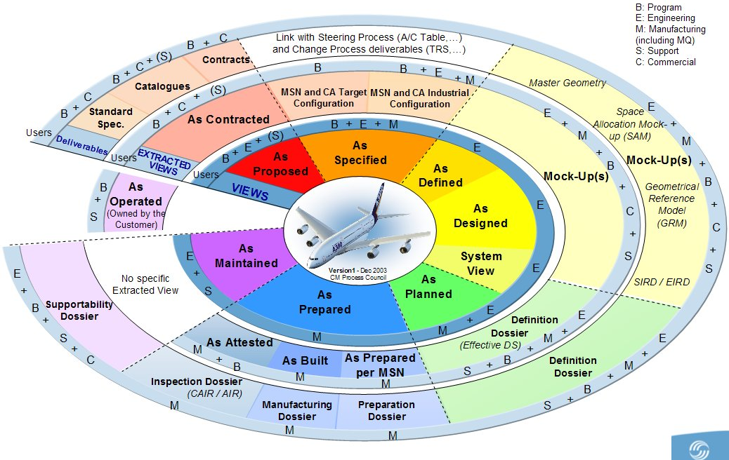
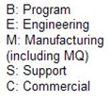
产品结构规划和建立
2.3 构型管理的关键要素
CM Process Council
January 2004
Page 28
Notes:
Page 28

Slide 29
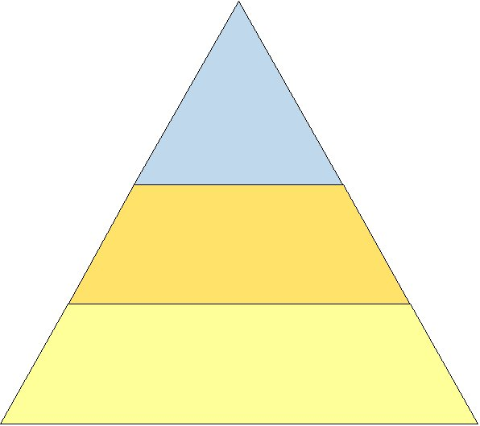
2.3 构型管理的关键要素
基于模块（CI）的产品结构层次规划
产品结构的层次组成
顶层结构：对于一个指定的飞机发动机型号来说，顶层结构是不变层。
顶层结构
1
构型层：在构型层完成构型管理（在这一层中引入有效性管理和更改控制）
构型层
2
底层结构
底层结构：由具体的技术解决方案组成，底层产品结构将包括用于发动机构建的实际零部件编号
3
Notes:
29

Slide 30
构型层的组成
2.3 构型管理的关键要素
为了支持构型管理模块化设计，引入如下概念：
CI
CI / LO / DM
构型层
LO
DM
构型项 (CI)
CI 是产品结构中承担构型管理和控制作用的节点，CI在产品结构中并不是一个真实的物理装配或者部件。每个CI在飞机中是唯一的具有明确位置。
关联对象(LO)
LO确定了CI与实现CI的DM之间的链接关系，在LO上存储有效性信息和DM的坐标转换等信息
设计模块(DM)
DM是CI在某个特定有效性下的设计解决方案。DM中包括设计解决方案的完整信息（零组件数模，PL，图文档，设计规范等）
Notes:
30

Slide 31
Airbus基于CI的产品结构规划示意
2.3 构型管理的关键要素
Upper level
Program
Serie/Derivative
Major Components
Section / Workpackage
ATA section
ATA zone
Double-Deck
dd-A380-800, A380-800F (freighter), …
dd-800-fuselage, dd-800-left-wing…
dd-s11-12-nosefuse,…
dd-s11-12-ata53,…
dd-s11-12-53-floorpanel,…
Configuration
level
MONO-Conf
Attached data within Conf-level
CI
ADAP-CI
Associated data
ADAP-CI
Design item
GRM
+
MOD
ADAP-LO
ADAP-LO
LO
ADAP-DS
ADAP-DS
DS
ADAP-LO
MSN, STD, Version
Lower
level
Sub-Assemblies
Parts
Design solution
Detailed 3D models
Associated data
ADAP-DS
+
FIN
Notes:
31

Slide 32
2.3 构型管理的关键要素
COMAC C919产品结构规划示意
设计视图
Notes:
讨论点：

Slide 33
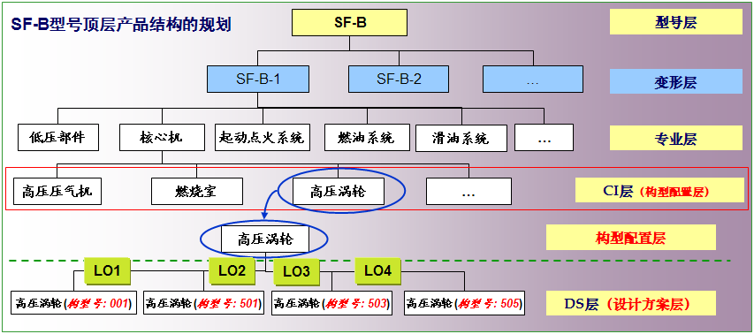
2.3 构型管理的关键要素
基于模块（CI）的产品结构层次规划示意
在构型管理中，产品结构的规划和建立尤为重要。GEAE和R&R成功的构型管理经验都表明，建立层次清晰、结构合理的产品结构在构型管理中都占有十分重要的地位；
在各个型号的飞机发动机中，CI层以上的产品结构是稳定不变的，发生变化的顶层部件及其以下的层次；
通过CI组织顶层部件的构型变化；

Slide 34
产品结构的标识示意
2.3 构型管理的关键要素
反映产品结构的层次
零组件代号
构型代号
PLM系统中对Part对象的唯一标识
构型数据的标识是进行有效构型管理的基础。企业在进行构型管理时，需要明确定义出Part发生更改时，其换版或改号的规则。
551A1100-003-501
+
A
Part对象的编号
Part对象的版本
551A1100-003-501 有效性: 101-120
更改前后的有效性不发生变化
551A1100-003-501 有效性: 101-120
版本：A
版本：B
更改前后的有效性发生变化
551A1100-003-503 有效性: 115-125
版本：A
Notes:
Page 34

Slide 35
构型基线示意
2.3 构型管理的关键要素

Slide 36
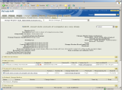


2.3 构型管理的关键要素
从方案定义，初步设计，详细设计到试验试飞各阶段的构型数据
总体方案设计
初步设计
详细设计
全面试制
试飞取证
批产
产品结构顶层结构
产品结构定义视图
产品结构设计视图
Tractor – Model 800
Tractor – Model 800
Tractor – Model 800
Body
Body
Body
C919
部段划分
规则
Tires
Tires
Tires
Transmission
Transmission
Transmission
Engine
Engine
Engine
4.0 L – E18543
4.0 L – E18543
4.0 L – E18543
5.2 L – E76432
5.2 L – E76432
5.2 L – E76432
Block – B40932
初步设计模块规划
Block – B40932
Block – B40932
Head – H40932
Head – H40932
Head – H40932
Filter – F48372
Filter – F48372
Filter – F48372
Bolt – B40542
Bolt – B40542
Bolt – B40542
发送到制造
选配视图
Gasket – G64232
Gasket – G64232
Gasket – G64232
Alternator – A47522
Alternator – A47522
转详细设计阶段
Alternator – A47522
Pump – P59932
Pump – P59932
Pump – P59932
Tractor – Model 800
Body
Tires
映射到选项
Transmission
Engine
4.0 L – E18543
5.2 L – E76432
Block – B40932
Head – H40932
Filter – F48372
初步设计模块
详细设计模块
Bolt – B40542
Gasket – G64232
Alternator – A47522
Pump – P59932
系统ICD
文件
系统原理图
线路图
拓扑图
引用
cDMU
工程更改控制
...
C919
ATA定义
系统视图顶层结构
产品结构系统视图
设备与机载软件状态管理
Tractor – Model 800
供应商设备
交付文档
Body
Tractor – Model 800
系统功能分解
和功能分配
Tires
映射到选项
Body
Transmission
Tires
Engine
Transmission
4.0 L – E18543
安装要求/设备设计信息
Engine
5.2 L – E76432
4.0 L – E18543
Block – B40932
5.2 L – E76432
Head – H40932
Block – B40932
Filter – F48372
Head – H40932
Bolt – B40542
Filter – F48372
Gasket – G64232
Bolt – B40542
Alternator – A47522
Gasket – G64232
Pump – P59932
Alternator – A47522
Pump – P59932
Notes:
36

Slide 37
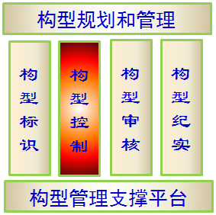
构型控制的主要业务活动：
2.3 构型管理的关键要素
确定更改（正式更改/临时更改）和偏离/超差的管理需要；
对更改进行分类，不同更改分类经历不同的处理流程；
记录每个更改请求和偏离/超差，并分配唯一标识符；
评估每个更改请求和偏离/超差的影响，和影响方进行协调；
规划更改实施流程；
结合更改请求的处理确定有效性，并将更改实施工作和有效性设置结合起来；
更改结果数据的分发。

Slide 38
某国内商用飞机型号变更管理流程示意:
2.3 构型管理的关键要素
Notes:
~~~~~~~~~~~~~~~~~~~~~~~~~~~~~~~~~~~~~~~~~~~~~~~~~~~~~~~~~~~~~~~~~~~~~~~~~~~~~~~~~~~~~~~~~~~~~~~~~~~~~~~~
Change Request Workflow – Custom Workflow
~~~~~~~~~~~~~~~~~~~~~~~~~~~~~~~~~~~~~~~~~~~~~~~~~~~~~~~~~~~~~~~~~~~~~~~~~~~~~~~~~~~~~~~~~~~~~~~~~~~~~~~~
For more information regarding the CRW workflow, please contact:
David Alexander, Process Architect, PTC
~~~~~~~~~~~~~~~~~~~~~~~~~~~~~~~~~~~~~~~~~~~~~~~~~~~~~~~~~~~~~~~~~~~~~~~~~~~~~~~~~~~~~~~~~~~~~~~~~~~~~~~~
As you can see from the workflow diagram above, there are 4 main stages for the Change Request. The first stage occurs when the change request is created. The second stage is for gathering assessments for the change. In this stage team members have 3 assessment options, support, impact, or conditional. Then the change goes through a voting process, where key stakeholders determine if they want to approve the change. When voting, the team members have 4 options; yes, yes with contingency, abstain, and no. Once all votes have been accounted for, the fourth stage for the CR is the CCB or Common Change Board. This is where all of the votes are reviewed an the final state of the change is set to approved, rejected, or cancelled.
~~~~~~~~~~~~~~~~~~~~~~~~~~~~~~~~~~~~~~~~~~~~~~~~~~~~~~~~~~~~~~~~~~~~~~~~~~~~~~~~~~~~~~~~~~~~~~~~~~~~~~~~

Slide 39
Boeing 787更改管理流程示意
2.3 构型管理的关键要素

Slide 40
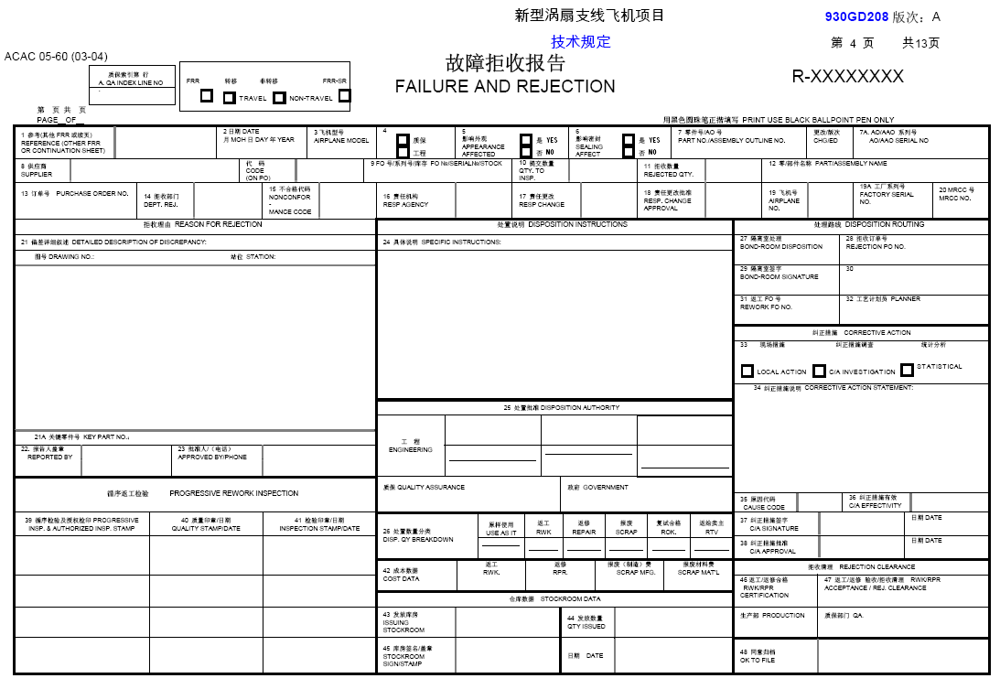
偏离/超差的处理
2.3 构型管理的关键要素
代料单、FRR、重量超差单 ...

Slide 41
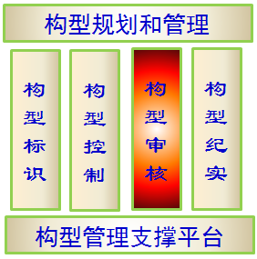
构型审核的主要业务活动：
2.3 构型管理的关键要素
功能审核/物理审核：
应用构型管理等原则，确保产品信息和其它数据的的完整性，例如构型数据的审核批准。
在日常产品研制过程中根据规定验证需求、产品功能、性能、特性等的符合性（例如质量/适航审查）。
更改实施以后，验证重新建立的产品、文档、操作、维护信息、客户服务和培训之间的一致性。
转阶段和正式评审
拟定测试计划/大纲
产品的检验/地面试验/飞行试验/外场试验
软件测试
审核测试/试验结果，确保一致性
记录审核偏差，记录行动项目（Action Item）
借助于状态纪实追踪行动项的关闭

Slide 42
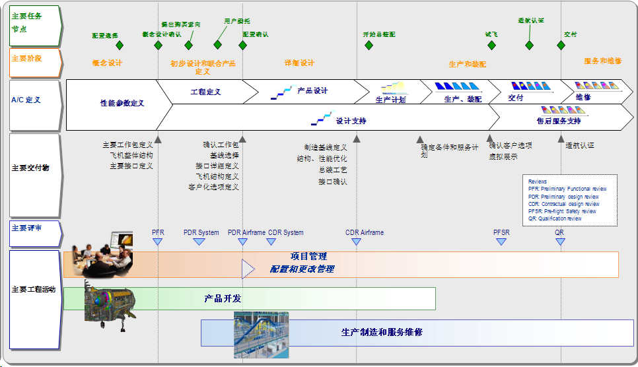
飞机研制过程中的评审活动
2.3 构型管理的关键要素

Slide 43
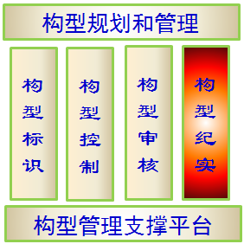
构型纪实的主要业务活动：
2.3 构型管理的关键要素
文档齐套性；
捕获和报告下列信息：产品构型状态、构型文档、当前基线、历史基线、更改请求、更改建议、更改通知、超差/偏离、保证数据/历史、通过维护活动的替换、客户选项选择记录；
清零记录：更改归零（包括适航进行的更改闭环检查）、超差/偏离归零、质量问题归零、构型验证和行动项的清零；
根据不同用户需要提供数据一致性的验证 （例如EBOM、MBOM符合性验证）；
各种报表输出；

Slide 44
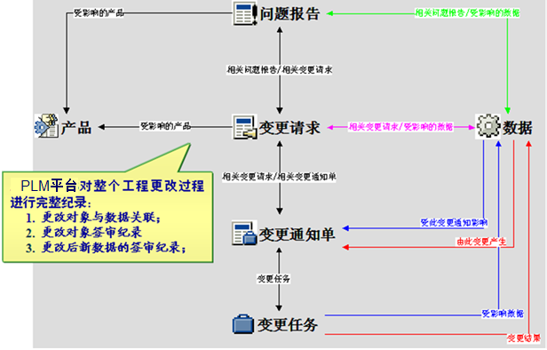
工程更改纪实示意：
2.3 构型管理的关键要素

Slide 45
议程
PLM介绍
1
2
构型管理
3
BOM管理
3.1、BOM发展历程和概念
3.2、为什么需要BOM管理
3.3、xBOM的管理方式
4
DMU管理

Slide 46
BOM 第一阶段: ( ~ 80年代中期)
3.1 BOM的发展历程和概念
For MRP for Production
M-BOM
Production
Planning

Slide 47
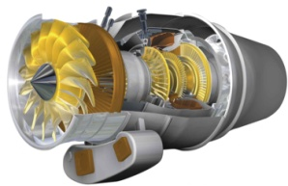
BOM 第二阶段: ( ~ 90年代)
3.1 BOM的发展历程和概念
BOM Definition
BOM的应用扩展到产品设计阶段
E-BOM
M-BOM
Product Planning
& Engineering
Production
Planning

Slide 48
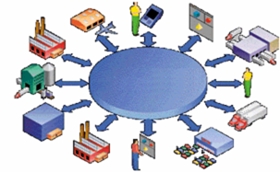
BOM 第三阶段: ( 00年~)
3.1 BOM的发展历程和概念
BOM Definition
BOM 成为了整个价值链中产品数据管理的核心，BOM管理及其业务流程也成为了数字化时代企业全球运作的基础。
现场服务数据
CTO
设计/工程数据
Enterprise
BOM
全球采购
高效服务& 部件物流
产品需求管理
内容/变革管理
全球高效的产品运营数据
目标：
全球化运营 ( 研发, 采购, 生产, 服务, 报废处理)
产品和服务阶段的成本控制
可追踪的质量/保修/环境要求
CTO: Configure To Order
（按订单配置的生产方式）

Slide 49
BOM（Bill of Materials）定义
3.1 BOM的发展历程和概念
BOM Definition
狭义上，BOM通常称为“材料表”或“物料清单”,就是产品结构。对物料物理结构按照一定的划分规则进行简单的分解，描述了物料的物理组成，一般按照功能进行层次的划分和描述。
广义上，BOM=产品结构+以产品结构为核心组织的数据
产品结构：对产品的树状层次化的分解，从不同业务视角对产品结构有不同的分解方式
以产品结构为核心组织的数据：包括相关属性信息和文档数据
BOM分不同的层次，对应的属性和相关文档不完全相同，同时通过不同业务流程建立和维护。

Slide 50
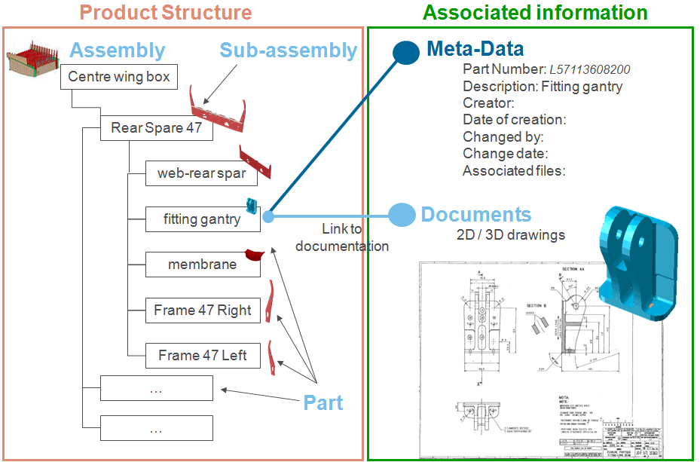
3.1 BOM的发展历程和概念
BOM数据组成示意

Slide 51
3.2 为什么需要BOM管理
BOM的作用：
实现对各构型的产品状态的完整准确描述
合理组织数据，便于产品数据的查询和浏览
作为工作分工的依据
特定业务环节不同角色人员开展工作的共同基础和依据
更改时影响的自动传递
满足各种业务需要的统计汇总
满足向下游业务环节传递数据的需要

Slide 52
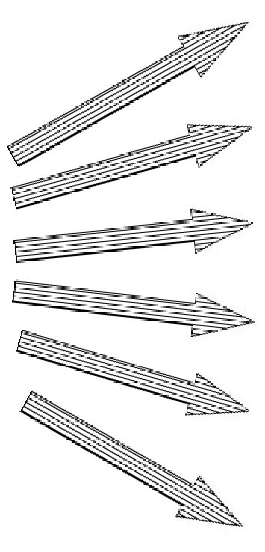

3.2 为什么需要BOM管理
针对不同的业务群体，BOM提供与其相关且有用的产品结构信息
Program
Product = Aircraft Engine
Engineering
Manufacturing
Product Structure
Commercial
Support
产品所有
相关信息
Quality

Slide 53
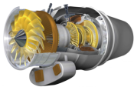
BOM在企业各环节中的不同角色
3.2 为什么需要BOM管理
Product Planning
Finance
商业计划
投资回报
产品资料
实际成本
成本分析
管理报表
After Service
R&D
面向服务的部件
服务手册
分类
设计目标
工程成本/比重
设计型号.
产品数据
BOM
Sales
Production Engrg
销售型号.
销售预测
工艺设计
操作手册
Manufacturing
Procurement
生产计划
工序
流水线控制
交付物计划
部件研制流程
库存量/批量/前置时间
部件成本

Slide 54






在产品研发过程中产生的各种产品结构
3.3 xBOM的管理方式
产品生命周期
组织架构
计划
概念
设计
验证
生产
服务
投资组合管理
面向需求的
产品结构
项目群管理
项目管理
管理层
适航管理
法规遵循管理
质量与可靠性管理
变更和配置管理
市场
营销
方案响应
面向工程的
产品结构
面向功能/系统
的产品结构
要求捕捉和管理
概念设计
系统设计
工程
详细设计
验证和确认
面向试验的
产品结构
变型设计和生成
设计外包
采购
早期采购
组件和供应商管理
制造过程管理
面向服务的
产品结构
制造
模具设计和制造
面向制造的
产品结构
制造外包
产品支持分析和规划
服务
技术信息创建和交付
性能分析及反馈
Notes:
Process improvement is pivotal to the framework, to product development, and to business success.
PTC has a comprehensive point of view of product development and it is represented here, in our process landscape. We recognize that product development is a set of highly cross-functional and distributed processes that span the life of the product, from planning through support. PTC has an entire team of process managers who work closely with customers to develop a deep definition of these processes and the capabilities necessary to achieve process optimization.

Slide 55
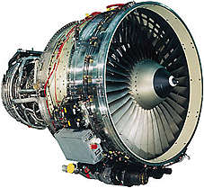
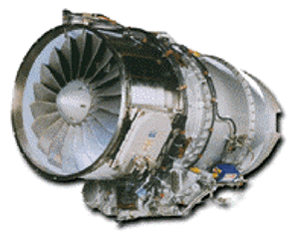
发动机研制过程中主要的xBOM管理示例：
3.3 xBOM的管理方式
ERP/MES
确定的设计方案
面向详细设计的产品结构
3D/2D/PL
...
设计
设计视图（EBOM）
反馈 & 优化
面向制造的产品结构
工艺路线
工艺资源信息
...
定义视图（DBOM）
设备序列号信息
生成过程记录信息
...
产品的公共定义
制造
面向客户服务的产品结构
备品备件信息
维护资源信息
技术出版物信息
...
单台发动机的MBOM结构信息
装机视图（BBOM）
制造视图 （PBOM/MBOM）
改装信息
串件信息
...
(DBOM/EBOM/ MBOM/SBOM)
试验
试验视图 （TBOM）
不同的产品实例
单台发动机的生产履历信息
服务
反馈 & 优化
单机SBOM结构信息
SB/AD
维护维修历史记录
(BBOM/TBOM/OBOM)
服务视图（SBOM）
运营视图（OBOM）
Notes:
Process improvement is pivotal to the framework, to product development, and to business success.
PTC has a comprehensive point of view of product development and it is represented here, in our process landscape. We recognize that product development is a set of highly cross-functional and distributed processes that span the life of the product, from planning through support. PTC has an entire team of process managers who work closely with customers to develop a deep definition of these processes and the capabilities necessary to achieve process optimization.

Slide 56
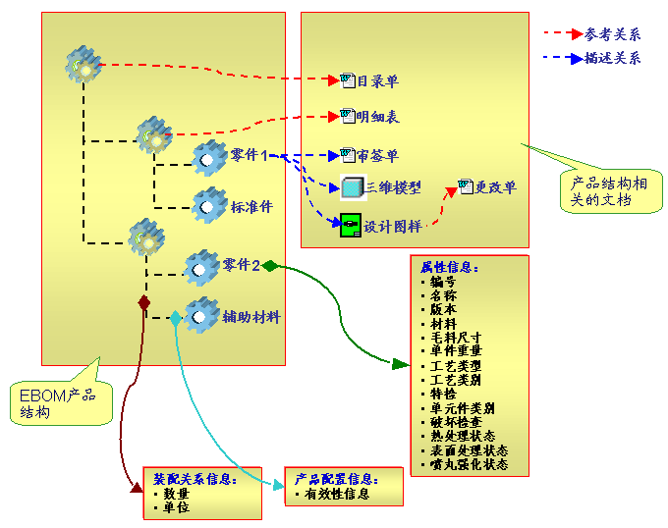
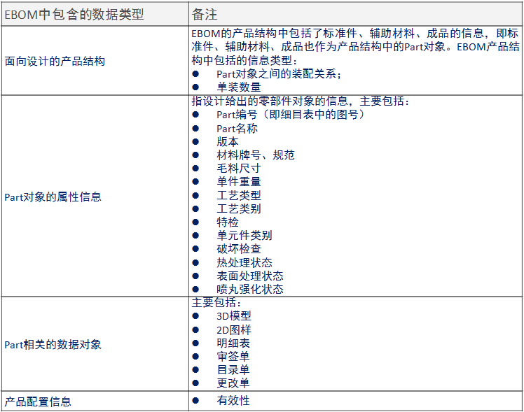
EBOM管理示意
3.3 xBOM的管理方式
EBOM数据组成示意

Slide 57
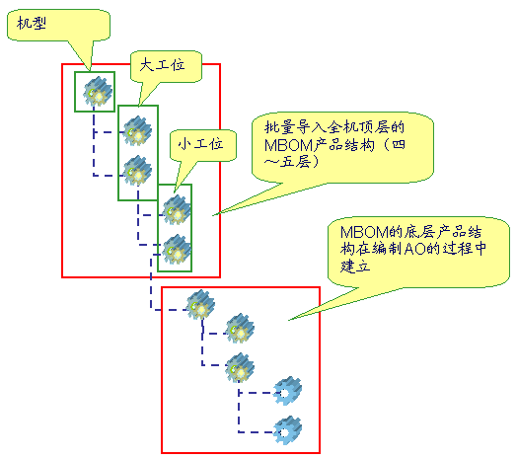
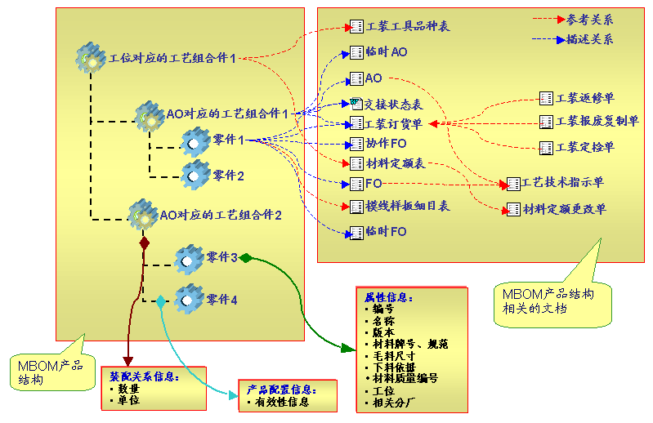
MBOM层次规划及数据组成示意
3.3 xBOM的管理方式

Slide 58
各层次MBOM建立过程示意
3.3 xBOM的管理方式
MBOM的顶层在确定工艺总方案和进行AO规划时即可建立，MBOM底层产品结构在编写AO等工艺文件时确定，通过企业PDM系统和CAPP的集成即可建立。这样经过自顶向下和自底向上的迭代和递归，全机MBOM的产品结构也就建立了。
XX飞机
制造工程部根据设计方案和工艺总方案建立
集合件1
集合件2
全机MBOM产品结构
集合件3
顶层部件1
顶层部件2
段1
段2
工位1
根据装配车间AO的编制情况建立
工位2
AO组件1
零件
部装车间根据AO规划结构建立
AO组件2
工艺小组件
标准件

Slide 59
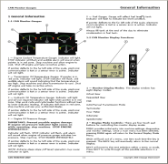
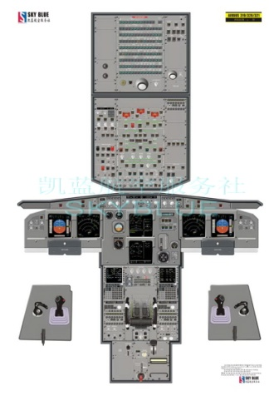
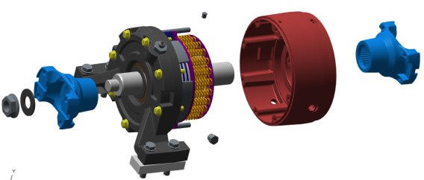
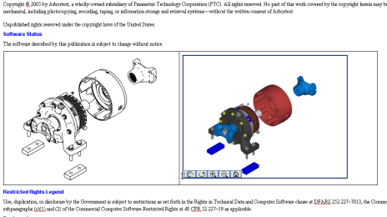
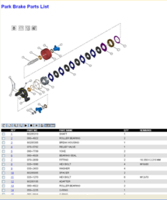
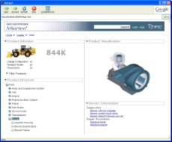
基于维护构型（SBOM）的客服信息管理示意
3.3 xBOM的管理方式
设计或制造BOM
实际维护组成机构&备件
(维护构型sBOM)
动力系统– M 800
动力系统 – Model 800
工作原理
主机
主机
锅炉
实际维护单元
减速装置
锅炉
操作说明
涡轮增压机组
实际维护单元
减速箱-E18543
减速装置
实际维护单元
技术插图
汽轮机-E76432
涡轮增压机组
上壳体-B40932
减速箱
下壳体-H40932
转子
汽缸-F48372
轴瓦
拆装过程
盘车-B40542
气压监控
涡轮盘-G64232
泄压阀门
转子-A47522
图解目录
气压监控-P59932
维修大纲

Slide 60
基于适航构型管理示意
3.3 xBOM的管理方式
基于型号合格审定基础（C/Q Basis）和当前需要审定的飞机的ATA分解、以及FHA分析，定义符合性方法（MOC）树.
C919
机种
29液压
27飞控
符合性方法树
需审定的飞机ATA分解
ATA章
2910主液压系统
2920辅助液压系统
2930指示
ATA节
. . .
2911 1#和2#液压系统
ATA子节
待审定机型
2911-06压力滤组件
. . .
ATA主题
ATA章/节…（专业）
适航&总体构型人员
审定基础
型号合格审定基础
MOC
部分/
分部
分配

Slide 61
现代航空企业BOM管理趋势分析
3.3 xBOM的管理方式
管理的精细化：面向飞机全生命周期各个角度建立不同视图BOM，以满足各个层面的业务需要。
基于BOM的虚拟产品管理→基于BOM的虚拟产品和实物产品的一体化管理。
建立企业级的单一数据源和统一信息中枢（Backbone），对各视图的BOM进行统一存储和维护。

Slide 62
议程
PLM介绍
1
2
构型管理
3
BOM管理
4
DMU管理
4.1、DMU的概念
4.2、为什么需要DMU
4.3、DMU工程的应用流程
4.4、cDMU管理

Slide 63



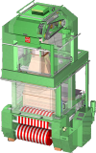
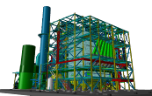


数字样机 Digital Mock Up 的定义
4.1 DMU的概念
DMU是使用计算机数字技术实现产品表达的真实化;
提供一个具有产品工程、制造工程到产品维护环境所需的各种功能的产品和工艺过程研发的平台;
支持从产品初步概念布局到售后维护、产品重用全过程的交流与决策。
Notes:
In fact, there is a definition for digital mock up or we just call it DMU. DMU is defined by an association in France and Dassault System is one of the key member……….The picture of DMU is great. But not all the solution can handle it

Slide 64

企业产品开发目标及挑战
4.2 为什么需要DMU
维持利润率
挑战
太多昂贵的物理样机
产品变型时，对设计更改的可预见性差
提交正确的产品 – 准时
挑战
部门间缺乏协同
没有足够的时间进行设计选择及优化
提高产品质量
挑战
太多的问题在流程的后期才被发现
太多的时间花费在寻找问题及其解决方案
Notes:
Maintains profitability to re-invest benefits; satisfy shareholders; motivate employees …
Improves product quality to maintain customer satisfaction and loyalty
Delivers right and on time product to satisfy consumers’ demand

Slide 65
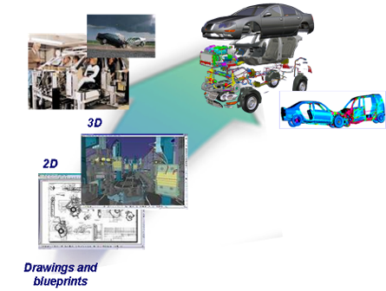
4.2 为什么需要DMU
数字样机（DMU）是产品的3D表示，可帮助预测在真实世界中的产品功能及性能等。
DMU 带来的益处
提高在产品开发早期发现问题的能力
减少对物理样机的需求
提供更多协作空间
鼓励采用多种产品变型及选择
优化的审核环境
Notes:
A digital mockup is a virtual 3D representation that is created and maintained and enhanced throughout the design processes. These digital mockups are used to evaluate:
Use the mockup to find, communicate and resolve any design issues – early in the process without having to resorting to building physical prototypes
Check that parts / assemblies can be re-used in multiple product configurations to optimize re-usability and shorten development cycle times
The overall form and fit of a product. E.g. check for an eliminate interferences, ensure there is enough clearance where needed
Simulate the operation of the product e.g. Kinematics
Ensure that the product can be efficiently built and maintained
Ensure that design of the product meets the usability needs of the user via ergonomic simulations
Ensure the aesthetics of the product are right through being able to visualize the finished appearance of the product by simulating materials, textures and lighting throughout the design process
All of the above – when used in an optimized way – contribute toward the realization of the benefits outlined on the slide::
Recognize problems earlier in development
Optimize product development processes
Reduce need for physical prototypes
Increase ability to collaborate
Increase flexibility to create design alternatives

Slide 66
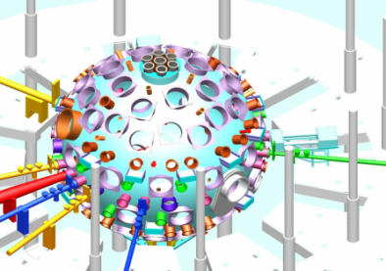
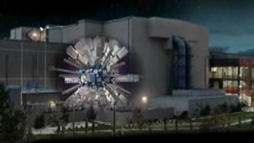



数字化样机的应用领域
4.2 为什么需要DMU
产品设计
产品展示和销售
工艺设计
3D Model
数字化样机
DMU
维护支持
加工生产
数字样机代表了产品样机、制造样机、维护样机，应用在各个领域

Slide 67






The different DMU managed by PLM in Airbus
Master Geometry Tool
Space Allocation
Mock-ups
Stress Design
Reference Base
Airbus
Feasibility
Concept
Definition
Development
Serial
Concurrent Engineering
System Information
Requirement Document
& Equipment Installation
Requirement Document
Definition Model Mock-up
Aircraft development is using different DMU
from Feasibility to Serial phase

Slide 68

4.3 DMU的应用流程
可行性研究
概念设计
方案设计
详细设计
制造、安装与调试
CONCEPT
DEVELOPMENT
SERIES
集成的协同环境下的项目团队
数学计算模型
总体布局模型（MD）
设计接口模型、设计大纲（DP）
主体设计
空间分配模型（SAM）
系统设计、设备安装
应力分析模型（SDM）
交界面模型（FM)
详细设计模型（GRM）
工装总体布局模型
工装空间分配模型
工业化设计
工装交界面模型
制造计划
NC 编程
制造指令单
维护性
设计
维护规范
可维护性分析
维护差异性
October 2003

Slide 69




数学计算模型（MPD）
4.3 DMU的应用流程
数学计算模型作为三维数字样机前期理论计算样机包括：
－原理计算、结构方案计算、控制系统方案计算、其他系统方案计算等
－计算过程直观展现、计算过程的共享、计算过程的更新
－与后续三维数字样机的集成
在流程中的环节：
－位于数字样机的最前端
主要解决和考虑的问题：
－数学计算过程的标准化
－数学计算过程的共享和重用
－与数字样机的紧密集成
－计算到后续设计的传递
－与三维数字样机的联动优化
数学计算模型是数字样机的开始和源头，作为理论计算样机，是后续各个样机模型的理论技术依据。

Slide 70
总体布局模型（MD）－面向设计
4.3 DMU的应用流程
面向设计的总体布局模型包括：
－装置的所有的外部轮廓形状
－最主要的几何参考、大部件之间的定位坐标平面和定位坐标
－面向设计总体布局模型分为三个层级：全装置、功能区域、关键部件
在流程中的环节：
－跨越概念设计和方案设计
主要解决和考虑的问题：
－全装置的总体布局
－继承数学计算模型的计算结果
－主体和大功能部件的几何外型和轮廓
－解决大部件之间的坐标定位
－作为结构设计工程师、分包商、接口设计工程师、分析师的设计依据
总体布局模型是基础的设计依据，为后续的接口大纲模型DP、空间分配模型SAM、应力分析模型SDM等提供参考。

Slide 71



设计接口、大纲模型（DP）
4.3 DMU的应用流程
设计原理和设计大纲模型包括：
－主体大部件之间的接口、大纲模型的要求
－设计关键保证部位、设计高度复杂部位的接口要求
－设计关键保证部位、设计高度复杂部位的多个方案研究
在流程中的环节：
－覆盖概念到详细设计环节
主要解决和考虑的问题：
－主体大部件的划分
－大部件间的接口和大纲要求
－关键保证部位的接口和形式
－复杂结构部位的接口和形式
－关键系统的之间协调（协调图、协调卡、设计大纲）
－随产品成熟度递进式改进
解决大部件的接口划分、关键保证部位和复杂结构部位的协调。

Slide 72



空间分配模型（SAM）系统设计和设备安装
4.3 DMU的应用流程
空间分配模型包括：
－主体结构中的空间分配和占用，系统的主体结构设计
－系统设备的安装位置、空间系统安装
－
在流程中的环节：
－覆盖概念到详细设计环节
主要解决和考虑的问题：
－主体空间分配问题
－主体结构的设计方案
－设计安装和系统安装的可行性问题
－随产品成熟度递进式改进
－与DP之间的同步关系
解决主体结构的分配、主体方案构架、系统实现的可行性设计问题。

Slide 73





应力分析模型（SDM）
4.3 DMU的应用流程
应力分析模型包括：
－系统级的确认分析模型（整个系统的高精度的评估结果、设计确认）
－零件部件级的定性分析模型（零部件的薄弱点查找，精度要求低）
系统级的确认分析模型
占分析总量的22%-37%
在流程中的环节：
－覆盖概念到详细设计环节
系统级的确认分析
－系统分析师
－极高分析精度要求
－多年的专业的分析经验
－高端的CAE工具，复杂高端，Patran，Ansys等
零件部件级的定性分析
－普通工程师
－分析精度要求低，关注薄弱点
－简单工程经验
－中端的CAE工具，易用可靠，Mechanica等
零件部件级的定性分析模型
占分析总量的63%-78%

Slide 74





交接面模型（FM）
4.3 DMU的应用流程
交接面模型包括：
－跨越主体大部件之间的交接面的周边设计
－设计关键保证部位、设计高度复杂部位的接口部位的跨单位设计
－结构交接面设计、系统交接面设计
在流程中的环节：
－覆盖方案到详细设计环节
主要解决和考虑的问题：
－主体大部件的交接面部位周边设计
－基于协调（协调图、协调卡、设计大纲）接口模型上的周边模型的跨单位分工设计
在接口和大纲模型的基础上，解决大部件的交接面部位周边的跨单位合作设计。

Slide 75



装置施工和维护仿真
4.3 DMU的应用流程
详细模型包括：
－在详细模型的基础上，进行装置施工和可维护型的仿真要求
－包括工装布局模型、工装空间分配模型、工装详细模型
－人机工程模型
在流程中的环节：
－方案到详细设计环节
应用工具：
－工装设计
－施工维护仿真
－工厂仿真
主要解决和考虑的问题：
－工装设计布局、接口、详细过程
－工装设计与产品同步
－施工过程的可行性研究
－维护过程的可行性研究
基于产品数字化样机进行相应的工装设计、施工过程的可行性研究、维护过程的可行性研究。

Slide 76
4.3 DMU的应用流程
DMU应用
DMU
可视化
数据转换
配置（构型）管理
设计数据 （3D模型，
产品结构）
以上DMU应用的表象之下，隐藏着一些工作和其他的大量内容。

Slide 77
4.3 DMU的应用流程
基于PLM的cDMU管理关键能力 — 主要流程
PLM系统
cDMU管理
...
DMU信息组织的规划
整个产品基于配置DMU的构建
DMU更改控制
DMU的配置
基于DMU的冲突及技术审核管理
基于DMU的协同研制
部件级DMU的产生
DMU更改结果落实
基于上下文设计
...
基于DMU的工程分析
基于DMU的虚拟现实
部件级DMU的干涉检查、运动机构仿真
部件级DMU的产生
全机DMU配置结果的使用
Notes:
77

Slide 78



什么是cDMU（Configured DMU）管理 — 从Airbus A380 DMU说起
4.4 cDMU管理
“事后” DMU → “实时” DMU
单状态DMU → 动态可配置DMU

Slide 79
A380研制中cDMU管理的应用
4.4 cDMU管理
在空中“巨无霸”A380飞机型号的研制中，空客（Airbus）开展了多地区、多制造厂之间的飞机异地协同数字化设计/制造/管理的新模式，在PLM软件系统支撑下，采用基于异地协同集成研制平台的并行工程设计系统方法（Airbus Concurrent Engineering），使用世界一流的工具、方法和机构在虚拟配置的3D环境中进行飞机设计和相关验证工作，将各相关的应用工具和信息系统集成在一起，并将复杂飞机构型管理模块 （CCM，Complex Configuration Management）与数字化模装（DMU, Digital Mock-up，或称数字样机）管理模块合二为一，使工作人员在一种逼真的可配置数字样机（cDMU）的3D环境中实现全欧洲异地协同的设计评审、仿真和共享。

Slide 80


纠正认识上的常见偏差
4.4 cDMU管理
DMU就是CAD/VPD/可视化等工具的事情，与PLM这样的管理系统无关。
以Airbus为例...

Slide 81

Airbus cDMU管理界面示意
4.4 cDMU管理
Menu bar
PView menu bar
Root level selection
UpperLevelItem
CI
该功能用于强度分析部门
Configuration level filters
AceKindFile on CIs
Effectivity on LOs
Transition phase at the DS level
Filter by ATA
Filter by Date
Geometry filters
Boxing
Zoning
Proximity
Filtering criteria
Occurrences Tree
Embedded Product View Lite
© 2009 PTC
Notes:
81

Slide 82





构型管理与MBD管理无缝融合 — 实现cDMU管理
4.4 cDMU管理
C919
机型
机身
机翼
. . .
主部段
顶层
前机身
中后机身
. . .
部段
机头
C1F01-21
C1F01-24
C1F01-53
. . .
ATA章
C1F01-211
C1F01-212
C1F01-531
. . .
ATA节
C1F01-5311
ATA段
装配关系上存储了坐标变换信息
AD-CI
CI
构型项
AD-LO
关联对象
构型层
设计模块
AD-DM
设计模块MBD（包括原始模型和可视化模型）
全机产品结构的底层由设计模块组成。
底层
Notes:
82

Slide 83
























cDMU管理实现过程（1）
4.4 cDMU管理
PLM
实现“动态”、“可配置”的全机数字样机管理
...
全机产品结构
基于构型配置条件（机型、研制阶段、架次）或空间几何条件等进行过滤
...
CATIA
Notes:
83

Slide 84
cDMU管理的实现过程（2） — eDMU → mDMU → sDMU
4.4 cDMU管理
mBOM或sBOM产品结构
mBOM（sBOM）中装配件的3D模型将能够自动组装生成，实现mDMU（sDMU）的管理
eBOM产品结构
零件3D模型
坐标变换信息
零件3D模型
零件3D模型
零件3D毛坯模型

Slide 85



基于cDMU的业务应用关键支持能力概览
4.4 cDMU管理
PLM
数字样机总体协调管理
DMU干涉管理
重量特性管理
3D设计状态监控看板
基于单一DMU的设计协同
设计制造协同支持
设计环节
eDMU
cDMU管理
sDMU
mDMU
客服环节
制造环节
3D可视化环境下的工艺规划
关键检验特性管理
3D可视化环境下的sBOM重构
3D可视化环境下的mBOM重构
3D数据向生产现场发布
3D IPC管理
3D工艺设计和管理
DMU在线服务

Slide 86






设计环节（eDMU）支持能力示例： 基于单一飞机DMU的供应商协同设计
4.4 cDMU管理
全机DMU
供应商1
各供应商在异地根据配置条件获取飞机全机DMU中与该工作包（或协调区）相关的接口数据，基于单一DMU开展飞机的并行协同研制工作，并将DMU设计结果提交至PLM系统中。
C919工作包1（协调区1）
C919工作包2（协调区2）
C919工作包3（协调区3）
...
C919工作包n（协调区n）
供应商2
针对飞机的各个工作包或协调区域建立相应协同工作区间，支持参与工作包研制的各角色人员之间的协同，同时确保数据安全性。
供应商n

Slide 87




关键实施目标：构建全球协同研制环境
4.4 cDMU管理
→ 通过IDEAL平台支持的单一DMU协同设计界面示意
上飞院人员从C919 DMU中过滤设计上下文环境，并共享给供应商
供应商人员通过IDEAL提供的协同门户获取到DMU设计上下文环境
供应商人员在CAD中基于DMU设计上下文环境开展设计工作

Slide 88


制造环节支持能力(mDMU)示例： 3D可视化环境下的工艺规划
4.4 cDMU管理
在过滤出的DMU配置结果中，可输入工艺路线、厂际交付状态等信息，这些信息将保存到PLM系统中，实现3D可视化环境下的工艺规划。

Slide 89

制造环节支持能力（mDMU）示例： 3D可视化环境下的MBOM重构和管理
4.4 cDMU管理
PLM提供三维可视化环境下的EBOM→MBOM重构和管理功能，使得用户能够直观地完成MBOM重构和管理工作。

Slide 90





客服环节支持能力(sDMU)示例：基于SBOM的3D IPC管理
4.4 cDMU管理
初始SBOM产品结构
完整SBOM产品结构
出厂信息：
编号
名称
供应商
有效性
替换件
数量
改型信息：
条件信息
SB更改
CMM更改
客户附加信息：
航线附加描述
客户定制设备
客户设备标识
坐标变换信息
属性信息管理
3
扩展加工
EBOM继承的
出厂信息：
编号
名称
供应商
有效性
替换件
数量
3D图形制作与加工
2
零件3D模型
零件3D模型
零件3D模型
基于sDMU的动态装配
1

